Slide 1
Parcours vers l’adoption d’une méthode de prestation DevOps (Opérations de développement) Applications offertes sur le marché et applications de SPC

Slide 2
Notre parcours
Expériences d’automatisation
Diffusions automatisées
2015
2016
2017
2018
2019
2020
Infrastructure du programme
Diffusions par scripts
IC/PC sur
GCcode
Splunk / DevOps / Agile / Scrum / BDGC

Slide 3
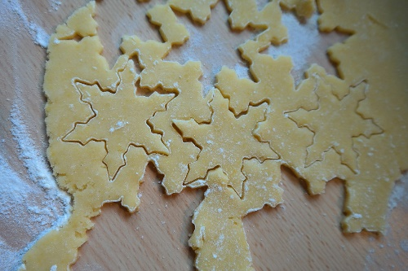
2015 | Infrastructure
Architecture de référence :
(serveurs et configuration)
Environnements de production :
Cinq environnements ont migré au centre de données définitif de SPC à Borden
Six environnements ont été créés au moyen de SCCM et par clonage de référence

Slide 4
2015 | Rédaction de scripts de base
Améliorations :
Scripts SCCM pour installer les principaux logiciels et services
Recueil de scripts d’assistance au moyen du service Batch et de PowerShell
Défis :
De nombreuses étapes nécessitent une intervention manuelle pour attribuer un environnement à un cluster spécifique

Slide 5
2016 | Croissance rapide
9
15
100+
160+
Environnements de test des clients
Environnements de production
Nouvelles machines virtuelles
Nombre total de machines virtuelles
Diffusion mensuelle planifiée de nouvelles versions
dans tous les environnements de production

Slide 6
2016 | Expériences d’automatisation
Outil de vérification de l’état des systèmes :
Mises à l’essai, surveillance et production de rapports automatisées
Tentatives d’automatisation de la diffusion mensuelle des nouvelles versions :
Module iMacro pour Firefox pour la manipulation de l’interface graphique
Fichiers Batch pour le déclenchement manuel de certaines parties de la version

Slide 7
2017 | Déménagement du centre de données
Déménagement du centre de données de Borden vers Barrie
Prise en charge par des outils de création de scripts
Scripts PowerShell
Outil de validation du flux de données du parefeu au moyen de PortQuery

Slide 8
2017 | La croissance se poursuit
9
5
35+
200+
Environnements de développement des clients
Environnements de production
Nouvelles machines virtuelles
Nombre total de machines virtuelles
Diffusion mensuelle planifiée de nouvelles versions
dans tous les environnements de production

Slide 9
2017 | Diffusions par scripts
Automatisation des diffusions mensuelles :
Établissement de serveurs de création de scripts
Introduction du script principal PowerShell
Peaufinage des scripts iMacro de base
Élaboration d’un cadre commun régissant les mises à jour et la vérification de l’état des systèmes

Slide 10
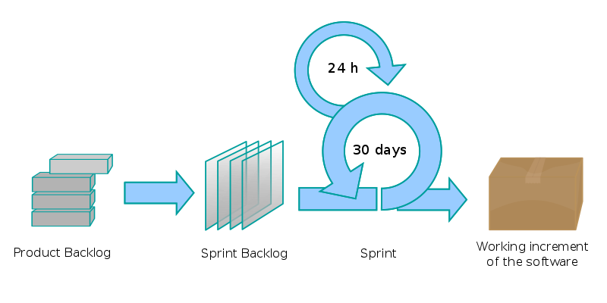
2018 | Adoption de la méthode Agile
Formation de l’équipe DevOps
Multifonctionnelle
Adoption du cadre Scrum
Approche favorisant l’amélioration continue

Slide 11
2018 | … La croissance se poursuit encore…
14
14
85+
300+
Environnements de développement des clients
Environnements de production
Nouvelles machines virtuelles
Nombre total de machines virtuelles
Diffusion mensuelle planifiée de nouvelles versions
dans tous les environnements de production

Slide 12
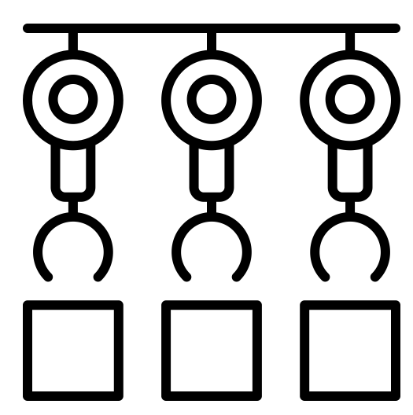
2018 | Diffusions entièrement automatisées
Peaufinage du cadre régissant les diffusions mensuelles
Réduction de la duplication du codage
Traitement multitransactionnel
Simplification du cadre en vue de permettre à un plus grand nombre de développeurs de rédiger des scripts

Slide 13
2018 | Nouvelle version comportant des changements majeurs – GCdocs 16
Défis
La mise à niveau sur place est impossible
Elle nécessite une installation parallèle et une reconfiguration
De nombreuses nouvelles configurations sont requises
Solution
On a ajouté la notion d’automatisation à notre définition de « travail achevé »

Slide 14
2019 | … et on continue de croître…
11
4
30+
330+
Environnements de développement des clients
Environnements de production
Nouvelles machines virtuelles
Nombre total de machines virtuelles
Diffusion mensuelle planifiée de nouvelles versions
dans tous les environnements de production

Slide 15
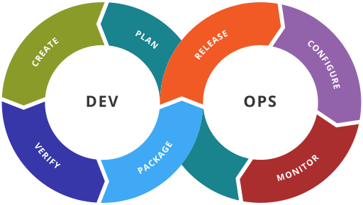
2019 | Projet en matière d’opérations de développement
Opérations de développement
Mettre sur pied un plus grand nombre d’équipes des opérations de développement pour le programme GCdocs

Slide 16
2019 | IC/PC sur GCcode
Intégration de GCcode (gitlab) et des exécuteurs de scripts côté serveur
Mise en œuvre de l’IC/la PC pour GCdocs
Investissement dans le développement piloté par des tests et le développement axé sur les opérations

Slide 17
Notre avenir | BDGC, infonuagique
Exploration de l’infonuagique
Architecture, formation/compétences
Plan ministériel, coûts
Mise en œuvre de la BDGC
Élimination des feuilles de calcul
Établissement d’une seule source fiable

Slide 18
Questions ou remarques?

